Slide 1


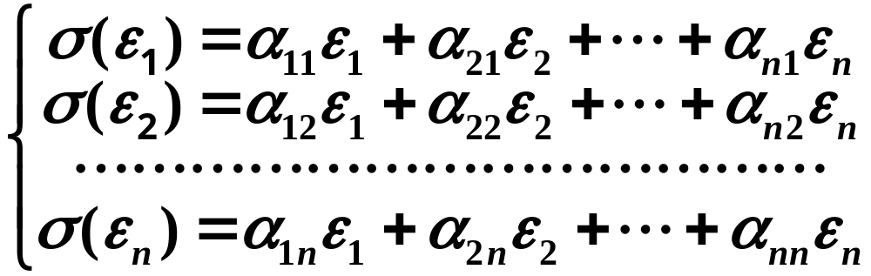
线性变换与矩阵
1．线性变换的矩阵
设 为数域P上线性空间V的一组基，
为V的线性变换. 基向量的象可以被基线性表出,设
用矩阵表示即为

Slide 2
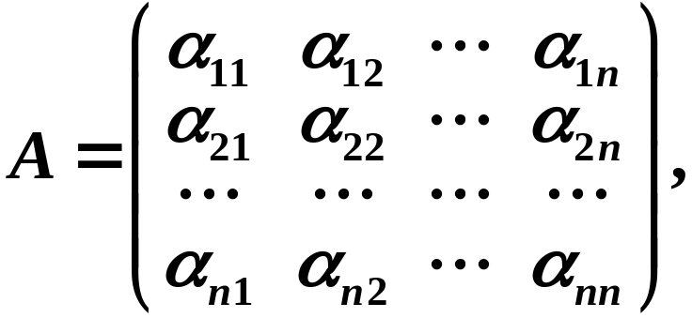



其中
矩阵A称为线性变换 在基 下的矩阵.
注：
① A的第i列是 在基 下的坐标，
它是唯一的. 故 在取定一组基下的矩阵是唯一的.
② 单位变换在任意一组基下的矩阵皆为单位矩阵；
零变换在任意一组基下的矩阵皆为零矩阵；
数乘变换在任意一组基下的矩阵皆为数量矩阵；

Slide 3





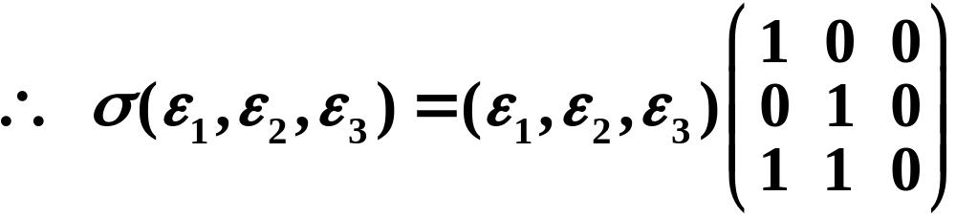
例1. 设线性空间 的线性变换 为
求 在标准基 下的矩阵.
解：

Slide 4

2．线性变换运算与矩阵运算
定理2 设 为数域P上线性空间V的一组
基，在这组基下，V的每一个线性变换都与 中
的唯一一个矩阵对应，且具有以下性质：
① 线性变换的和对应于矩阵的和；
② 线性变换的乘积对应于矩阵的乘积；
③ 线性变换的数量乘积对应于矩阵的数量乘积；
④ 可逆线性变换与可逆矩阵对应，且逆变换对应
于逆矩阵.

Slide 5

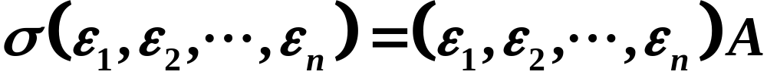
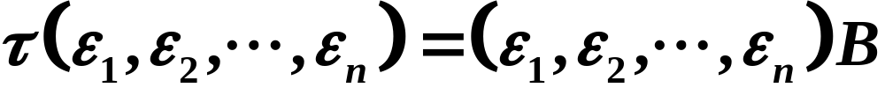
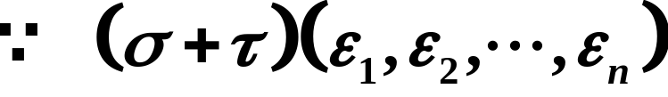
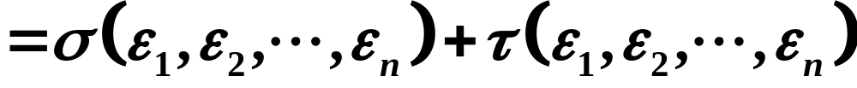
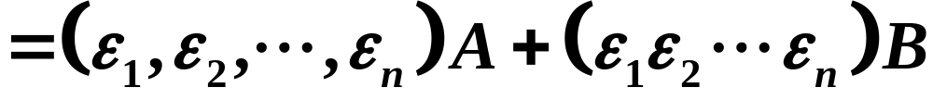
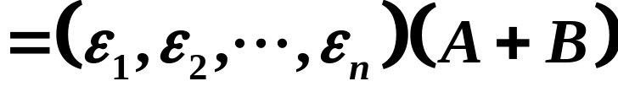

证：设 为两个线性变换，它们在基
下的矩阵分别为A、B，即
①
∴ 在基 下的矩阵为A＋B.

Slide 6
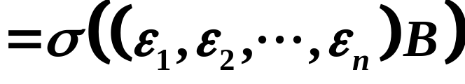
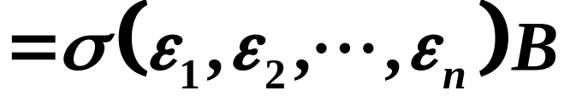
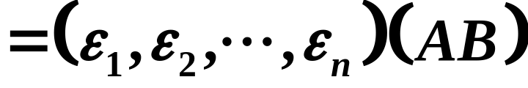

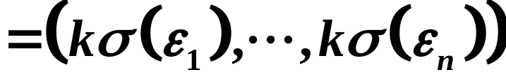
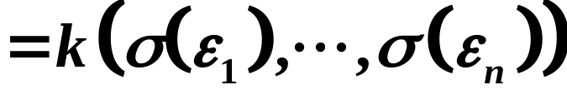
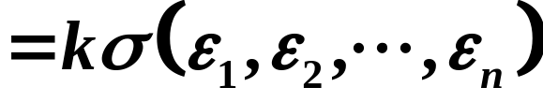
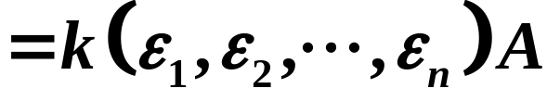
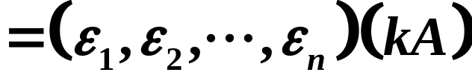


②
∴ 在基 下的矩阵为AB.
③
∴ 在基 下的矩阵为

Slide 7




④ 由于单位变换(恒等变换) 对应于单位矩阵E.
所以，
与 AB＝BA＝E
相对应.
因此，可逆线性变换 与可逆矩阵A对应，且
逆变换 对应于逆矩阵

